Slide 1


Slide 2
Εισαγωγή
Οικογενειακό πριονιστήριο δεύτερης γενιάς (ιδρ. 1997), με έμφαση στην ακρίβεια, τη συνέπεια και την υψηλή ποιότητα. Εξειδίκευση στην παραγωγή ξυλείας υψηλής ποιότητας από φράξο και δρυ, καθώς και κλασικού μασίφ και πολυστρωματικού παρκέ. Βασική τεχνογνωσία στο Quercus robur (κοινή δρυς), γνωστή ως σλαβονική δρυς, εκτιμώμενη για την αντοχή, τη δομή και τη διαχρονική αισθητική της. Όλη η προμήθεια πρώτων υλών είναι πλήρως ιχνηλάσιμη και συμμορφώνεται με διεθνείς κανονισμούς (EUDR, EUTR, UKTR, Lacey Act) στη Νοτιοανατολική Ευρώπη. Κύρια προέλευση: το δάσος Morović (Σερβία) — πηγή ανώτερης ποιότητας δρυός με βιώσιμη διαχείριση και μακρά δασική παράδοση. Η εταιρεία συνδυάζει την παραδοσιακή τεχνογνωσία με σύγχρονες μεθόδους παραγωγής, ενισχυμένες από διεθνή συνεργασία παραγωγής στην Καμπότζη.

Slide 3
Ιστορία
1997–2009 | Περίοδος STRELA Φάση ίδρυσης — εξελίχθηκε στο μεγαλύτερο πριονιστήριο δρυός και φράξου στη Σερβία, με έμφαση στην ακρίβεια και τις εξαγωγές μεγάλου όγκου. Μακροχρόνια συμφωνία με τη Vojvodinašume εξασφάλισε σταθερή προμήθεια σλαβονικής δρυός (Quercus robur) υψηλής ποιότητας. Ισχυρή διεθνής παρουσία (ΕΕ, Μέση Ανατολή) και σημαντικά έργα (π.χ. Βασιλικό Παλάτι στο Αζερμπαϊτζάν).
2009–2020 | Περίοδος QUERCUS PARKET Στρατηγική μετάβαση από την παραγωγή όγκου στην εξειδίκευση και τις μακροχρόνιες συνεργασίες. Καθιερώθηκε ως αξιόπιστος προμηθευτής ημιέτοιμων προϊόντων δρυός για κορυφαίους κατασκευαστές δαπέδων (π.χ. Tarkett, Bauwerk, Weitzer).
2020–Σήμερα | Περίοδος CAMPICO Παγκόσμια επέκταση μέσω κοινοπραξίας στην Καμπότζη, με έμφαση στην παραγωγή προηγμένων τριστρωματικών δαπέδων δρυός για την αγορά των ΗΠΑ. Ενοποίηση της ευρωπαϊκής τεχνογνωσίας πρώτων υλών με διεθνή δίκτυα παραγωγής και διανομής. Συνεχής εξέλιξη από ένα μεγάλο πριονιστήριο σε έναν εξειδικευμένο, παγκοσμίως συνδεδεμένο παραγωγό δρυός — παραμένοντας οικογενειακή επιχείρηση, πλέον υπό τη διοίκηση της δεύτερης γενιάς.

Slide 4
Μονάδα επεξεργασίας σκληρής ξυλείας “με το κλειδί στο χέρι”
Πλήρως λειτουργική βιομηχανική μονάδα σκληρής ξυλείας στη Σερβία (ιδρ. 1997), με άμεση δημιουργία εσόδων.
Πλεονέκτημα τοποθεσίας Άμεση πρόσβαση σε σλαβονική δρυ (Quercus robur) από το Morović και τη λεκάνη Spačva, με αποτελεσματική σύνδεση προς αγορές της ΕΕ και παγκοσμίως.
Οικονομική απόδοση Περίπου €16,5 εκατ. έσοδα, €2 εκατ. κέρδη, ~100 εργαζόμενοι και επεκτάσιμη παραγωγική δυναμικότητα.
Υποδομή Αναπτυγμένες εγκαταστάσεις παραγωγής (8.000 τ.μ. κτιρίων σε συνολική έκταση 36.000 τ.μ.), εξοπλισμένες με ευρωπαϊκά μηχανήματα υψηλής δυναμικότητας.
Ασφάλεια εφοδιασμού Μακροχρόνια συμφωνία με Vojvodinašume και προμήθεια με πιστοποίηση FSC, πλήρως συμμορφωμένη με EUDR, EUTR και Lacey Act.
Δυνατότητα ανάπτυξης Έτοιμη για επέκταση σε καπλαμά, επιφανειακά στρώματα και engineered wood — χωρίς ανάγκη νέας επένδυσης τύπου greenfield.
Στρατηγική θέση Κάθετα ολοκληρωμένη πλατφόρμα που συνδυάζει προμήθεια, επεξεργασία και εξαγωγές, με σχεδόν 30 χρόνια εμπειρίας.

Slide 5
Προμήθεια, συμμόρφωση και ιχνηλασιμότητα
Όλη η ξυλεία (δρυς Quercus robur και φράξος Fraxinus excelsior) προέρχεται αποκλειστικά από νόμιμα υλοτομημένα δάση. Η προμήθεια καλύπτει Σερβία, Κροατία, Βοσνία & Ερζεγοβίνη και Ρουμανία, με βασική εστίαση στο δάσος Morović. Μακροχρόνιες συνεργασίες με κρατικούς δασικούς οργανισμούς (Vojvodinašume) εξασφαλίζουν σταθερή παροχή. Αυστηρός έλεγχος προμηθευτών με νομική τεκμηρίωση, δικαιώματα υλοτόμησης και συνεχή παρακολούθηση (FSC ή ισοδύναμα πρότυπα). Σύστημα πλήρους ιχνηλασιμότητας από το δάσος έως το τελικό προϊόν. Πλήρης συμμόρφωση με EUTR, EUDR, UKTR και τον νόμο Lacey των ΗΠΑ. Μείωση κινδύνου μέσω διαφοροποιημένων προμηθευτών, προτίμησης κρατικών δασών και τακτικών ελέγχων. Ισχυρή δέσμευση στη βιωσιμότητα μέσω υπεύθυνης προμήθειας, υποστήριξης αναδάσωσης και αποδοτικής χρήσης πόρων.

Slide 6
Ευκαιρίες αγοράς – Ευρωπαϊκή δρυς και σκληρή ξυλεία
Ισχυρή παγκόσμια ζήτηση για δρυ και φράξο υψηλής ποιότητας σε έπιπλα, εσωτερικούς χώρους και βιομηχανία. Η περιορισμένη διαθεσιμότητα της σλαβονικής δρυός την καθιστά premium πόρο. Η Νοτιοανατολική Ευρώπη αποτελεί στρατηγικά σημαντική περιοχή για υψηλής ποιότητας σκληρή ξυλεία. Αυξανόμενες κανονιστικές απαιτήσεις (EUDR, ESG) ευνοούν πλήρως συμμορφούμενους και ιχνηλάσιμους προμηθευτές. Σταθερή μακροπρόθεσμη ζήτηση διασφαλίζει ισχυρά θεμέλια αγοράς. Ο κατακερματισμός της προσφοράς δημιουργεί ευκαιρίες για αξιόπιστους και επεκτάσιμους παραγωγούς.

Slide 7
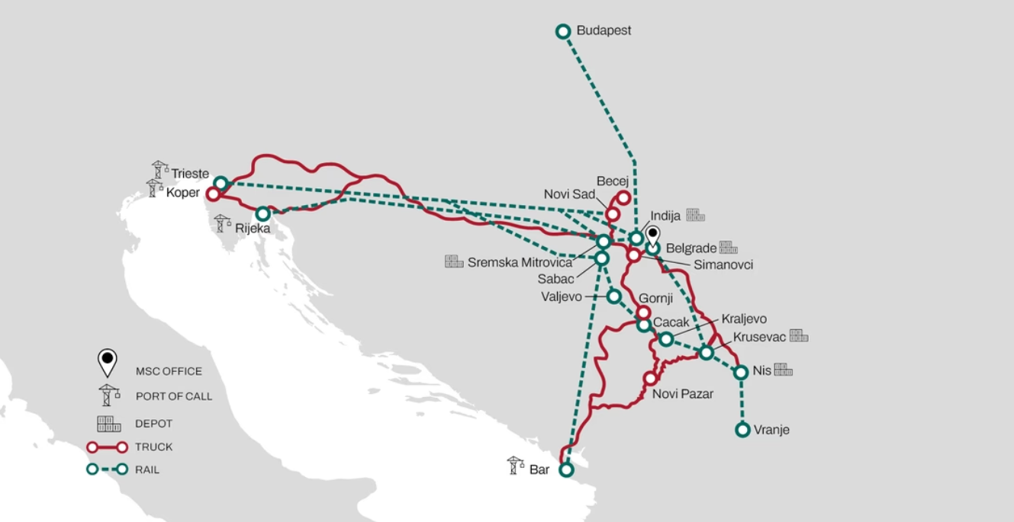
Στρατηγικός κόμβος – πρόσβαση σε πρώτες ύλες και εξαγωγές
Τοποθετημένο στην περιοχή Srem (Σερβία), κοντά στο Βελιγράδι — σημαντικός κόμβος logistics. 35 λεπτά από το Διεθνές Αεροδρόμιο Βελιγραδίου 10 λεπτά από κύριους ευρωπαϊκούς αυτοκινητοδρόμους (E-70, E-75) Κοντά σε σιδηροδρομικό και τελωνειακό σταθμό (Inđija) Άμεση πρόσβαση σε βασικές περιοχές προμήθειας: δάσος Morović και λεκάνη Spačva

Slide 8






Πελατολόγιο & αναφορές
Μέλος του FORDAQ (Επίπεδο Bronze)

Slide 9
Στοιχεία επικοινωνίας & εταιρείας
QUERCUS PARKET – Ατομική επιχείρηση Διεύθυνση: Nikole Tesle 137, 22321 Ljukovo, Σερβία
Επικοινωνία: Email: quercus.parket@gmail.com Τηλέφωνο: +381 22 58 77 50
Ώρες λειτουργίας: Δευτέρα – Παρασκευή | 07:00 – 15:00
Στοιχεία εταιρείας: ΑΦΜ (PIB): 106197782 Αριθμός μητρώου: 61620117
Τραπεζικά στοιχεία: OTP Bank Serbia (Novi Sad) IBAN: RS35 3259 6015 0046 8686 36 SWIFT: OTPVRS22
Τοποθεσία: Πριονιστήριο “Strela” – Quercus Parket
Άδεια FSC: C214521

Slide 10
ΤΕΛΟΣ. ΕΥΧΑΡΙΣΤΟΥΜΕ!
Νομική σημείωση:© QUERCUS PARKET. Με την επιφύλαξη παντός δικαιώματος.Όλες οι πληροφορίες που περιέχονται στην παρούσα παρουσίαση είναι εμπιστευτικές και προορίζονται αποκλειστικά για τον παραλήπτη.Απαγορεύεται η αναπαραγωγή, διανομή ή κοινοποίηση χωρίς προηγούμενη γραπτή άδεια της QUERCUS PARKET.

Slide 11
